Slide 1

3
однина/множина

Slide 2

ОДНИНА

Slide 3
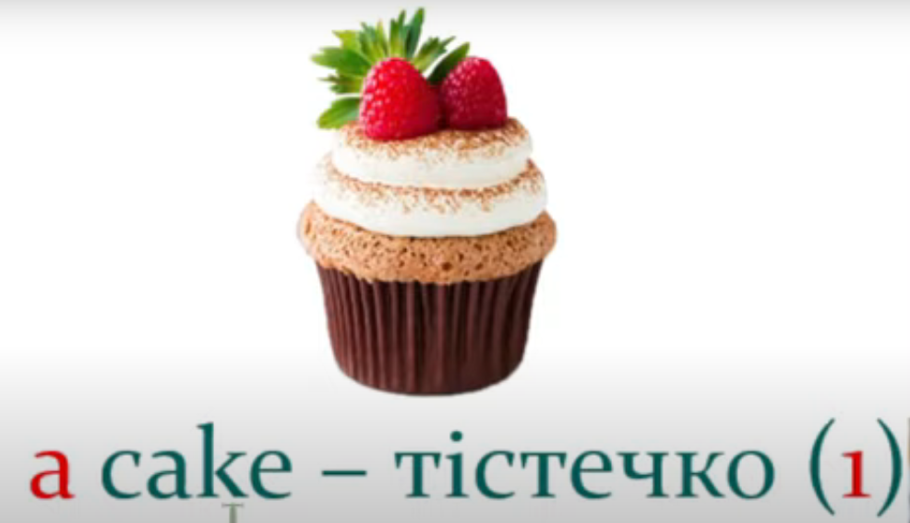
ОДНИНА

Slide 4

ОДНИНА

Slide 5

МНОЖИНА

Slide 6

МНОЖИНА

Slide 7


МНОЖИНА

Slide 8

Правило 1

Slide 9
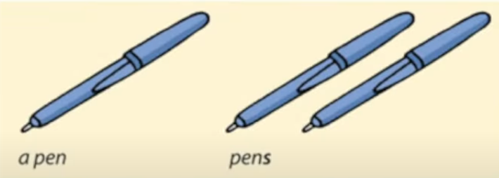
Правило 1

Slide 10
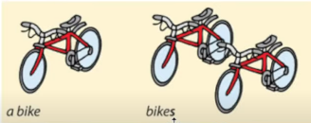
Правило 1

Slide 11
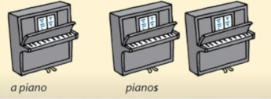
Правило 1

Slide 12


Slide 13
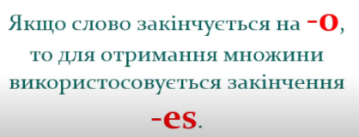
Правило 2

Slide 14
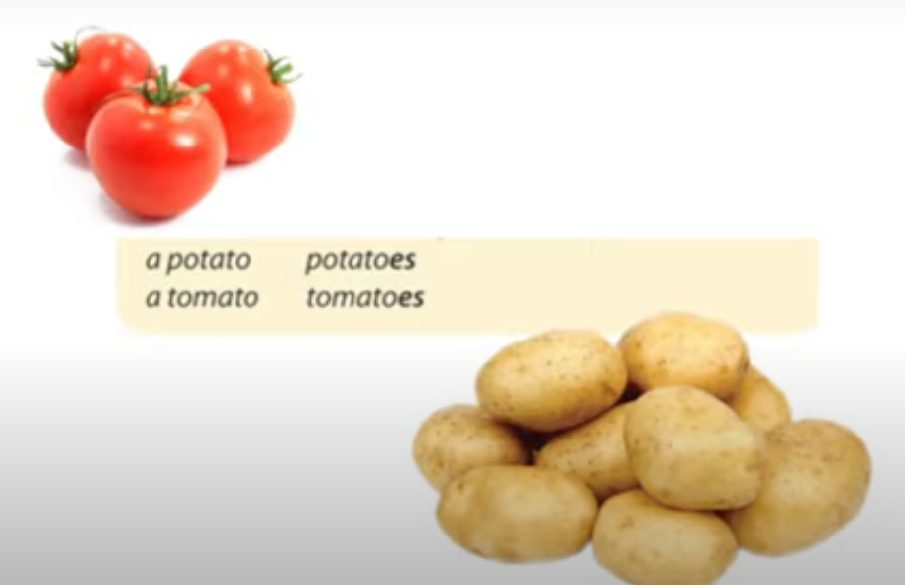
Правило 2

Slide 15
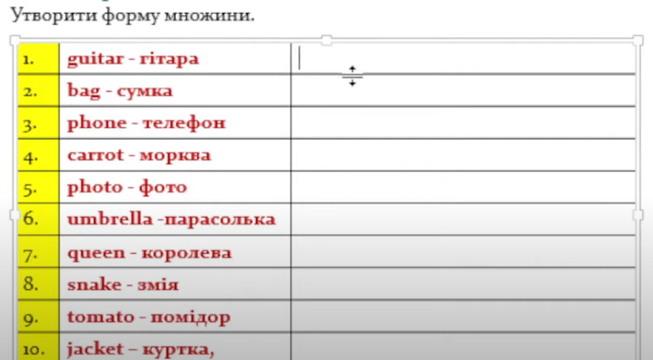

Slide 16
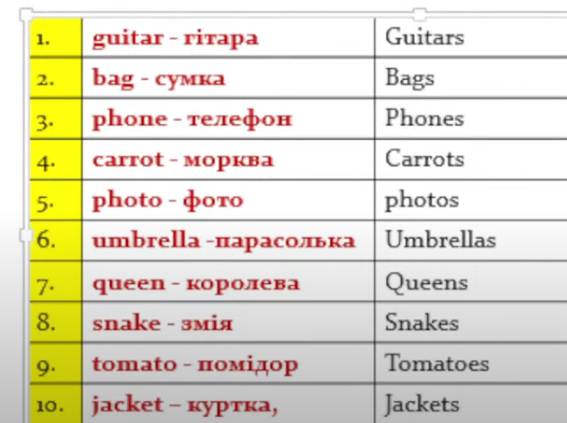

Slide 17
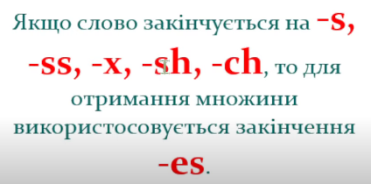


Slide 18
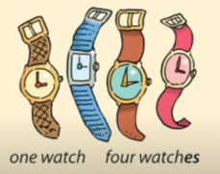

Slide 19
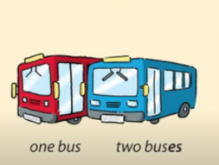

Slide 20
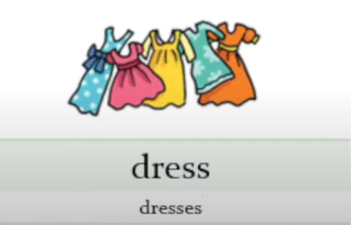

Slide 21
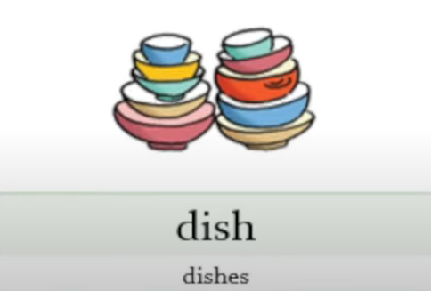

Slide 22
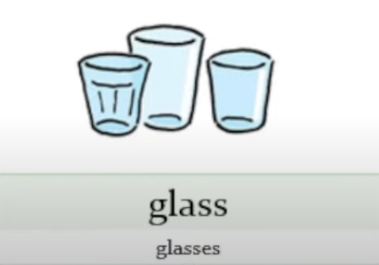

Slide 23
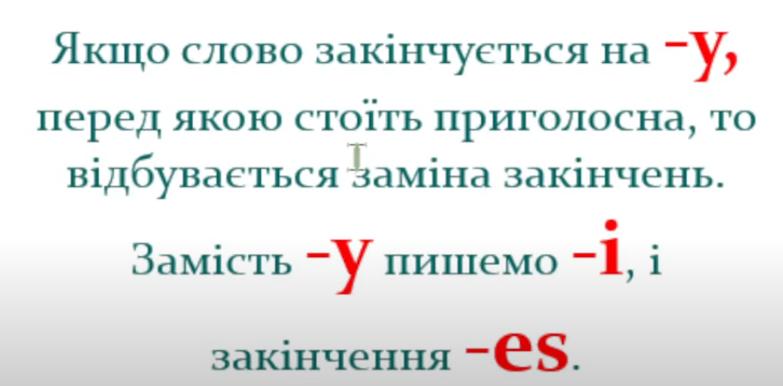
Правило 3

Slide 24
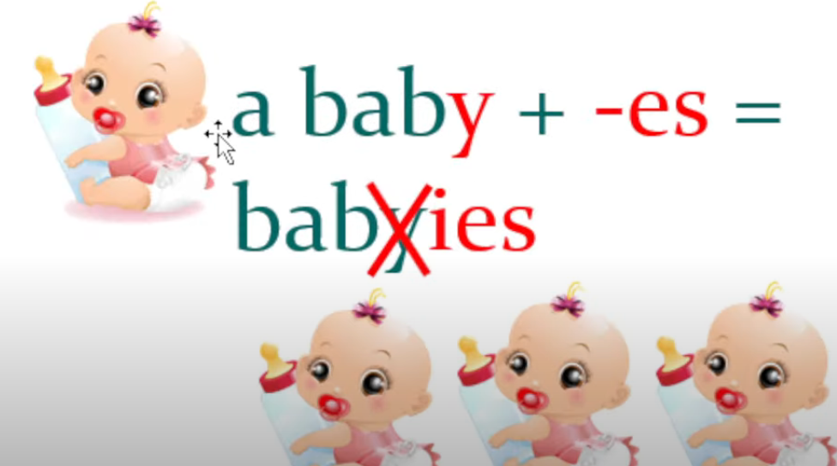
Правило 3

Slide 25
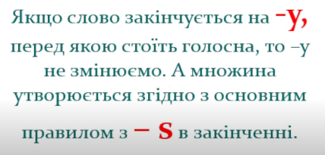
Правило 3

Slide 26
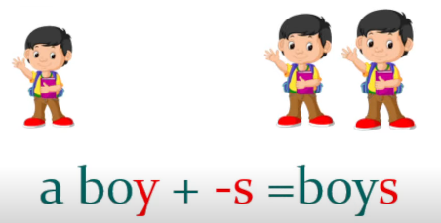
Правило 3

Slide 27
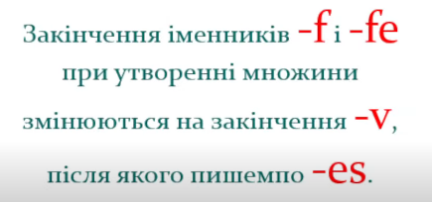
Правило 4

Slide 28

Правило 4

Slide 29
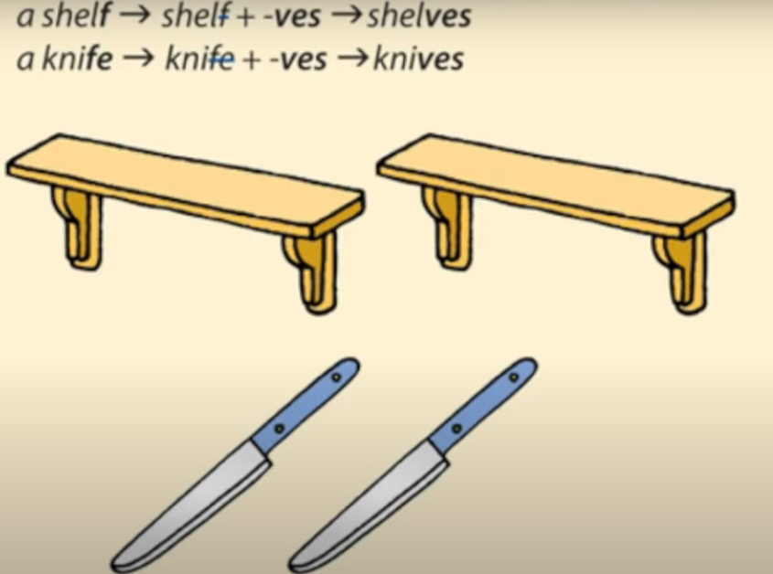
Правило 4

Slide 30
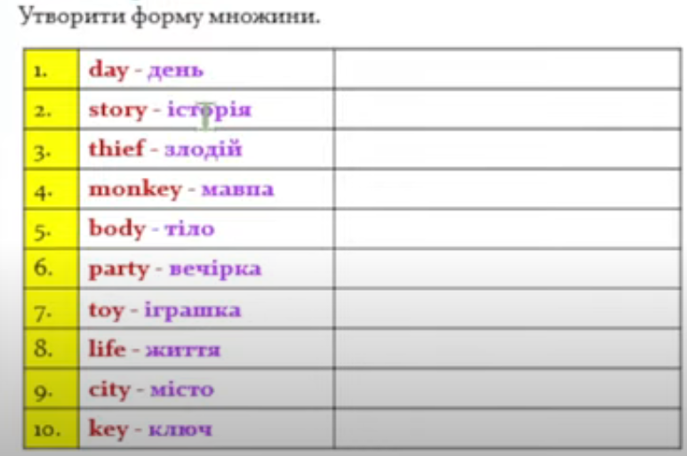

Slide 31
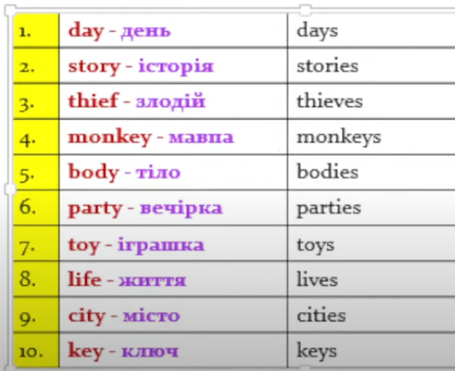

Slide 32


Slide 33
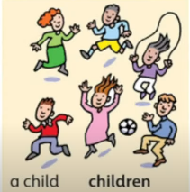

Slide 34
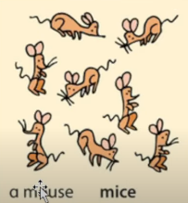

Slide 35
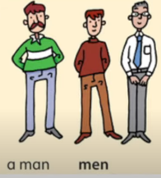

Slide 36
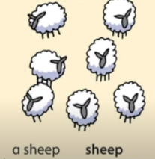

Slide 37


Slide 38
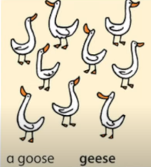

Slide 39


